Slide 1
মূলগ্রাম মাধ্যমিক বিদ্যালেয়র পক্ষ থেকে সবাইকে অনলাইন ক্লাসে
সবাইকে স্বাগতম

Slide 2
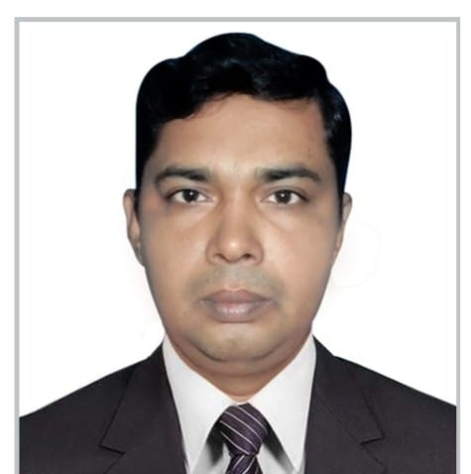
শিক্ষক পরিচিতি
নামঃ মোঃ কামরুজ্জামান
সহকারী শিক্ষক ( সামাজিক বিজ্ঞান)
মূলগ্রাম মাধ্যমিক বিদ্যালয়
কেশবপুর, যশোর।
মোবাইল নং-০১৭১৪৬৬৯৭১৫
tulumukta.kes@gmail.com

Slide 3
বিষয়ঃ অর্থনীতি
নবম / দশম শ্রেণি
প্রথম অধ্যায়
আজেকর পাঠঃ সমাজতান্ত্রিক অর্থব্যবস্থা

Slide 4
সমাজতান্ত্রিক অর্থব্যবস্থা কি?

Slide 7
বাড়ির কাজ
পৃথিবীর সমাজতান্ত্রিক অর্থব্যবস্থায় পরিচালিত দেশগুলোর একটা তালিকা তৈরি করবে?

